Slide 1
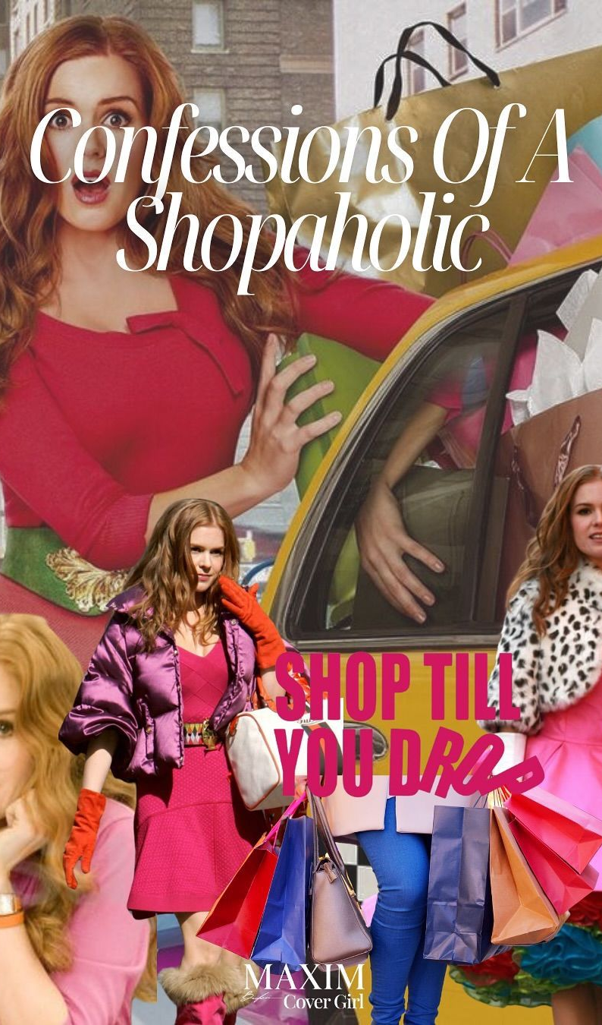

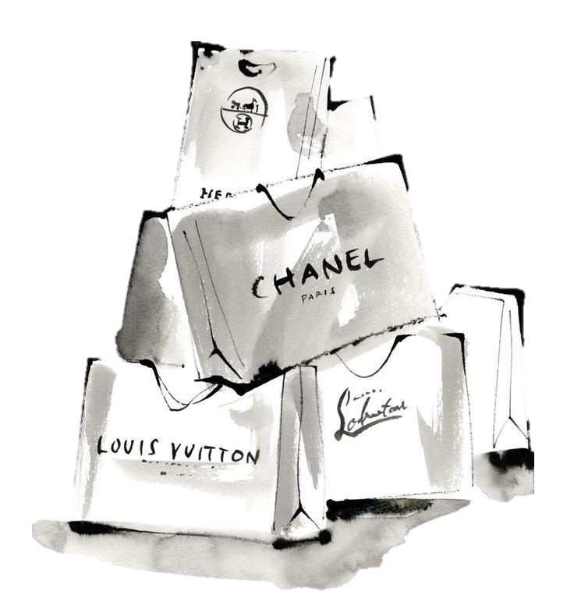
REFLEXIÓN SOBRE EL MERCADO
En loca por las compras
Maira Alejandra Naranjo Henao

Slide 2


El costo y el valor
son cosas muy diferentes
La frase significa que lo que pagas por algo (el costo) no siempre define lo que realmente vale para ti (el valor). Un producto puede ser barato, pero no útil, o caro pero muy valioso para cierta necesidad o deseo. Muchas veces las compras se basan en emociones, moda o presión social, no en la utilidad real del producto, y eso puede llevar a gastar más de lo necesario como pasa con Rebecca en la película

Slide 3
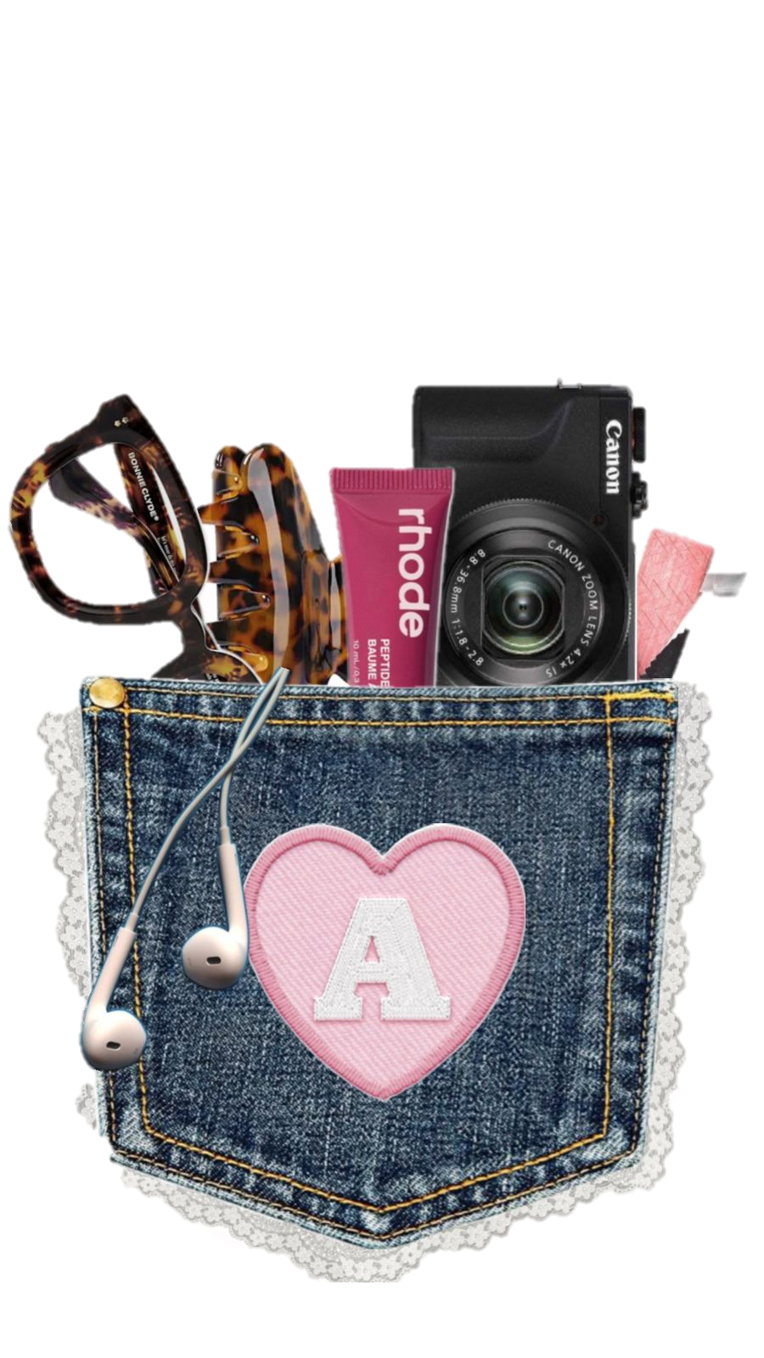
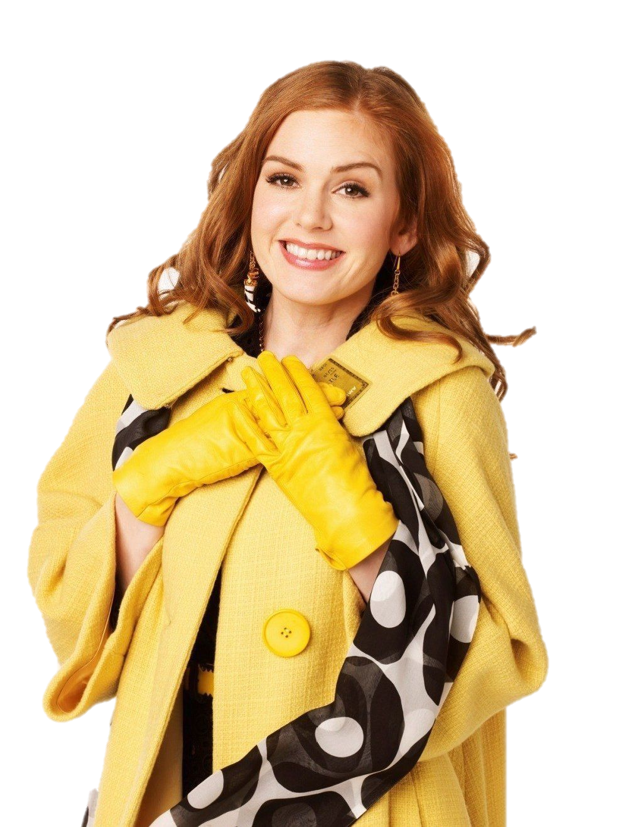
comprador
impulsivo
Un comprador compulsivo es una persona que siente una necesidad incontrolable de comprar cosas, incluso cuando no las necesita o no puede pagarlas.

Slide 4

CONSUMIDORES COMPRAN
Productos y servicios
Los consumidores compran por varias razones:
Satisfacer necesidades básicas:
alimento, vestuario, vivienda.
Cubrir necesidades psicológicas:
sentirse bien, pertenecer, autoestima.
Placer o entretenimiento:
experiencias que generan satisfacción emocional.
Conveniencia y practicidad:
ahorrar tiempo o esfuerzo.
Influencia social:
moda, estatus o aceptación en grupos sociales.

Slide 5
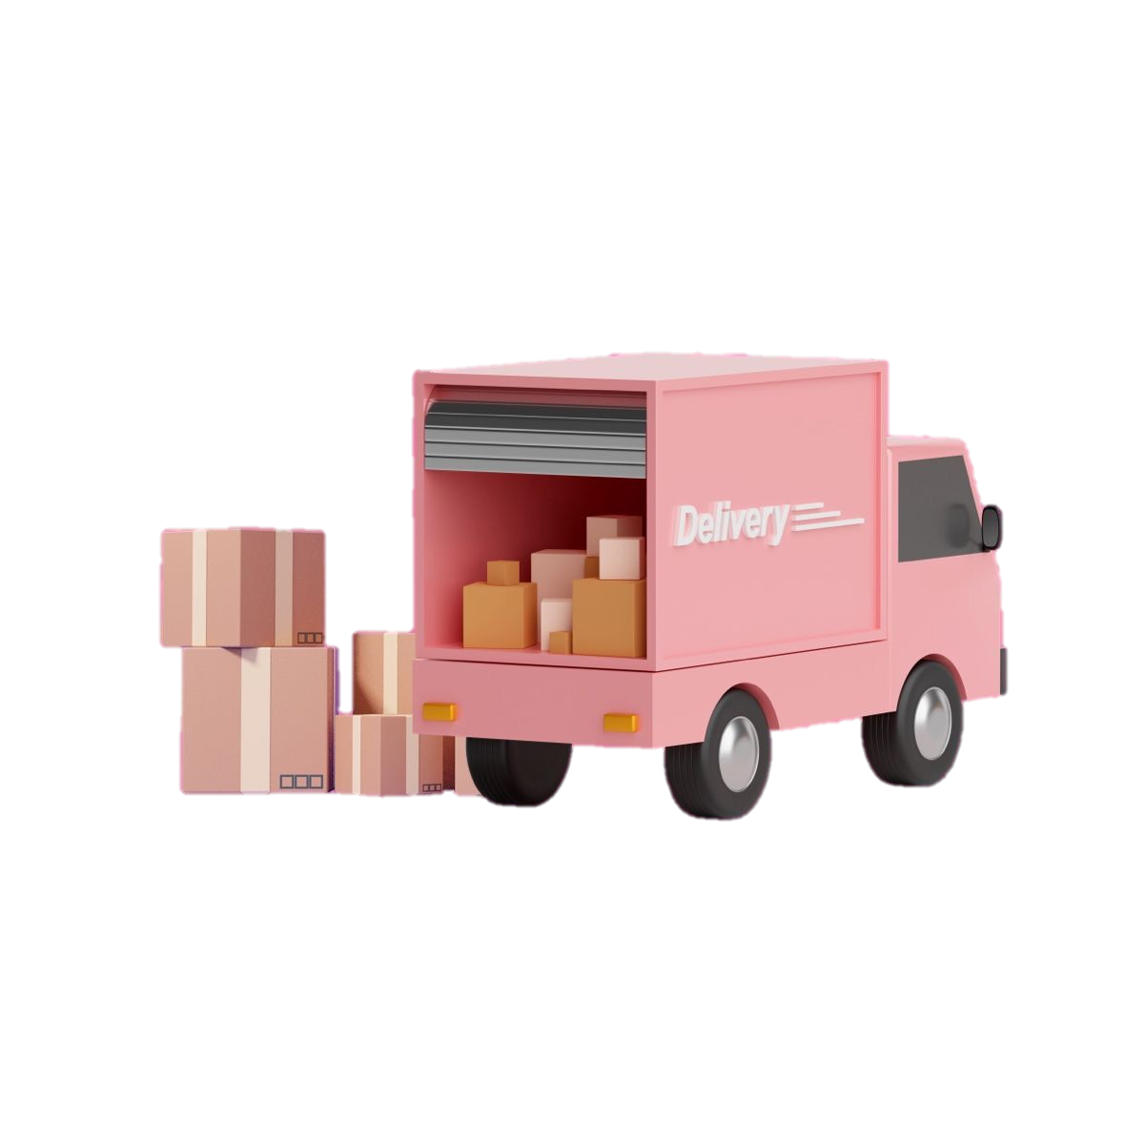
¿Los productos y servicios
REALMENTE SATISFACEN
NECESIDADES O DESEOS?
Sí, los productos y servicios satisfacen tanto necesidades como deseos
Necesidades: son esenciales para vivir o funcionar normalmente (comida, ropa básica).
Deseos: son deseos personales influenciados por cultura, moda y emociones (ropa de marca, artículos de lujo).
El mercadeo estudia estas diferencias para ofrecer lo que realmente buscan los consumidores.

Slide 6
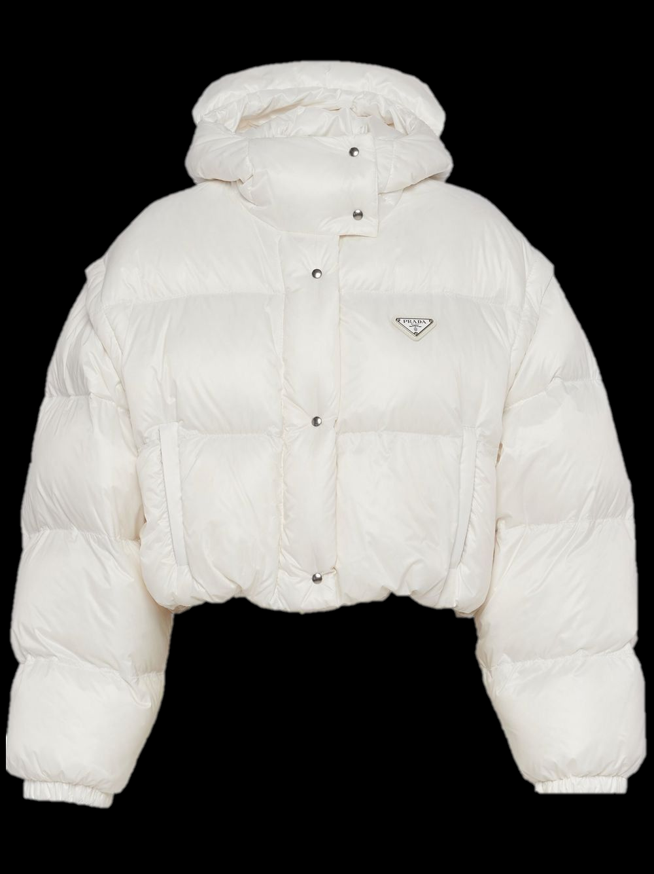
Al comprar una chaqueta:
necesidades que satisface de los consumidores
Al comprar una chaqueta, un consumidor puede satisfacer:
Protección contra el frío (funcional).
Comodidad y practicidad.
Estilo o moda.
Expresión personal o identidad.
Prestigio o estatus (si es de marca).
Sensación de seguridad.
Cumplir con normas sociales o culturales.

Slide 7
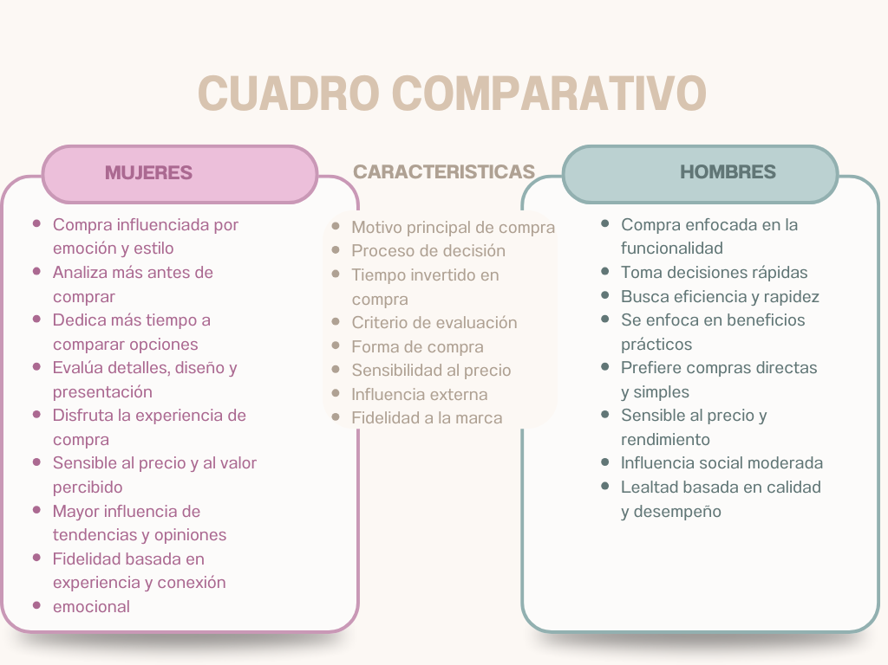

Slide 8

conclusión
La película Loca por las compras muestra cómo el comportamiento del consumidor puede estar influenciado por emociones, publicidad y necesidades percibidas más que por necesidades reales. La protagonista compra impulsivamente para buscar satisfacción emocional, lo que refleja cómo las estrategias de mercadeo crean deseos más que necesidades. El mercadeo influye en la percepción de valor, estimula el deseo de compra y utiliza la segmentación para atraer a diferentes tipos de consumidores. También enseña que un mal manejo del consumo puede traer consecuencias negativas, tanto personales como financieras. Esta historia ilustra la importancia de que las empresas entiendan cómo piensan y sienten los consumidores, y cómo éstos deben tomar decisiones más conscientes. El mercadeo no solo vende productos, sino que también construye experiencias y significado detrás de lo que se compra.

Slide 9
referencias
🔗 Wikipedia – Compra por impulso (concepto de compra no planificada)
https://es.wikipedia.org/wiki/Compra_por_impulso
🔗 Wikipedia – Adicción a la compra (conceptos y efectos)
https://es.wikipedia.org/wiki/Adicci%C3%B3n_a_la_compra
🔗 Tesis: Análisis del comportamiento de compra compulsiva en la película
https://repository.unika.ac.id/16616/
🔗 Tesis: Sociedad consumista representada en la película
http://repository.ub.ac.id/id/eprint/102426/
🔗 Artículo – Psicología del consumismo en Confessions of a Shopaholic
https://www.hercampus.com/school/delhi-north/confessions-of-a-shopaholic-psychology-of-consumerism-and-debt/

Slide 10


